Slide 1

Biomedical Semantic Question Answering
Thành viên:
Huỳnh Danh Đạt – 22520211
Trần Đình Khánh Đăng – 22521095
Giảng viên hướng dẫn: Đặng Văn Thìn

Slide 2
Table of contents
01
02
03
04
Phân tích bài toán
Dataset
Giới thiệu, phân tích yêu cầu của bài toán
Thống kê và phân tích dữ liệu
Phân tích các cách giải trước
Practical exercise
You can describe the topic of the section here
Tổng hợp, phân tích cũng như đánh giá các phương pháp giải đã được đưa ra

Slide 3

01
Phân tích bài toán

Slide 4
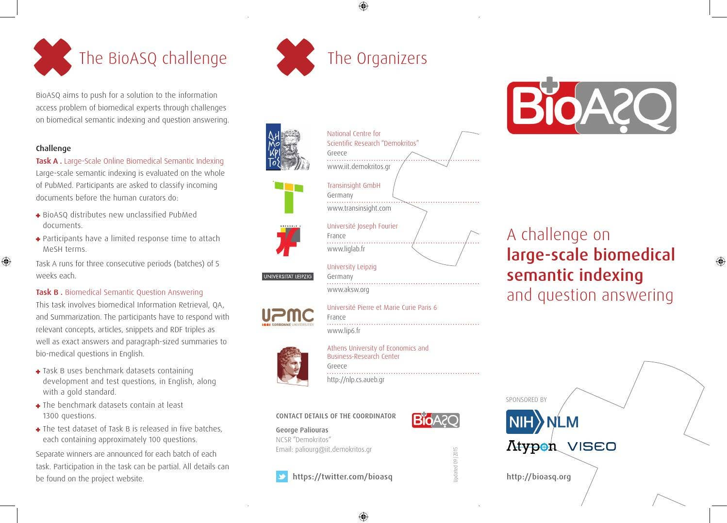
Giới thiệu
Bài toán được tổ chức bởi BioASQ nhằm phát triển các ứng dụng của trí tuệ nhân tạo và xử lý ngôn ngữ tự nhiên trong lĩnh vực y sinh
Cuộc thi tập trung phát triển hệ thống trí tuê nhân tạo nằm giúp các nhà nghiên cứu , chuyên gia y tết tiếp cận tri thức nhanh chóng và chính xác

Slide 5
Giới thiệu
Cuộc thi được chia làm hai phần đối với BioASQ Challenge:
Task A: Large-Scale Online Biomedical Semantic Indexing
Nhiệm vụ: Truy xuất, tìm kiếm các tài liệu, đoạn văn bản từ PubMed liên quan tới câu hỏi được đưa vào
Input: Câu hỏi về lĩnh vực y sinh
Output:
+ Các tài liệu, bài báo liên quan tới câu hỏi từ PubMed
+ Các đoạn văn bản có trong tài liệu (snippets)

Slide 6
Giới thiệu
Cuộc thi được chia làm hai phần đối với BioASQ Challenge:
Task B: Biomedical Semantic Question Answering
Nhiệm vụ: Trả lời các câu hỏi chuyên ngành y sinh được đưa ra
Input: Câu hỏi về lĩnh vực y sinh, bao gồm các loại câu hỏi sau:
+ Factoid: Câu trả lời ngắn (Câu hỏi có câu trả lời là một thực thể)
+ Yes/No: Câu hỏi dạng đúng sai
+ List: Câu hỏi yêu cầu câu trả lời là một danh sách
+ Summary:

Slide 7
Phân tích bài toán
Input:
Câu hỏi đầu vào (Query) (dạng câu hỏi tự nhiên hoặc câu hỏi có cấu trúc)
Tập dữ liệu nguồn: ở đây hệ thống sử dụng PubMed
Output:
Danh sách tài liệu, các đoạn văn bản trong tài liệu chứa thông tin trả lời câu hỏi
Câu trả lời ngắn (Exact answer) hoặc đoạn văn bản trả lời câu hỏi (Ideal answer)
Phạm vi:
Các câu hỏi sử dụng tiếng Anh
Các câu hỏi chỉ truy xuất từ một lượng bài báo giới hạn (tối thiểu 10 và tối đa 60) thông qua PubMed
Câu hỏi được giới hạn trong lĩnh vực y sinh

Slide 8
02
Dataset

Slide 9
Tổng quan về bộ dữ liệu BioASQ
Đây là bộ dữ liệu được BioASQ phát triển nhằm thúc đẩy nghiên cứu trong lĩnh vực truy xuất thông tin và hệ thống hỏi đáp
Nguồn dữ liệu cho các câu hỏi cũng như câu trả lời được lấy từ PubMed
Bộ dữ liệu được chia thành 2 bài toán chính:
Task A: Information Retrieval
Task B: Question Answering

Slide 10
Các object trong bộ dữ liệu
Field | Type | Content
id | string | ID của câu hỏi Eg: “52bf32512006424bf0”
body | string | Câu hỏi được viết bằng tiếng Anh Eg: What is the mode of inheritance of Wilson’s disease (WD)?
type | string | Loại câu hỏi như “yes/no”, “factoid”,”list” hoặc là “summary”
documents | array of string | Danh sách URL các bài báo, nghiên cứu liên quan Eg: [“https://www.ncbi.nlm.nih.gov/pubmed/838566”,...]
snippets | Array of JSON objects | Danh sách các đoạn trích từ tài liệu Eg: [{“offsetInBeginSection”:122, “offsetInEndSection”:272, “text”:“The disease…”, “beginSection”:“abstract”, “document”:“http:…”, “endSection”:“abstract”},…][]

Slide 11
Các object trong bộ dữ liệu
Field | Type | Content
concepts | Array of string | Danh sách URL các khái niệm liên quan.
triples | Array of JSON objects | Danh sách các triples liên quan E.g. [{“p”:“http:…/name”, “s”:“http:…/diseases/1198”, “o”:“Wilson_disease”},…]
ideal_answer | Array of string | Danh sách các câu trả lời lý tưởng cho câu hỏi E.g. [“WD is an autosomal recessive disorder.”,…]
exact_answer | Phụ thuộc vào loại của câu hỏi | Với câu hỏi yes no: là một chuỗi (“yes” hoặc “no”). Với câu hỏi factoid: là một mảng chứa các chuỗi là từ đồng nghĩa với đáp án. Với câu hỏi dạng liệt kê: là một mảng gồm các chuỗi là các từ đồng nghĩa với từng phần tử trong câu trả lời Eg: [["Triadin", "TrD"], ["Calsequestrin", "CASQ",…]].

Slide 12
Thống kê một số chi tiết trong bộ dữ liệu
Tổng số câu hỏi: 5389 câu hỏi
Có tổng cộng 4 loại câu hỏi được soạn trong bộ dữ liệu.
Số snippet trung bình cho mỗi câu hỏi là 12.77
Số tài liệu trung bình cho mỗi câu hỏi: 9.73
Số lượng documents duy nhất: 49631
Số lượng snippets duy nhất (theo URL): 41299

Slide 13
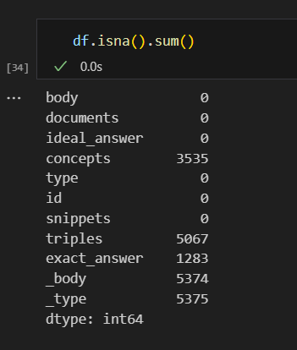
Thống kê một số chi tiết trong bộ dữ liệu
Tất cả câu hỏi trong tập train đều được cung cấp đầy đủ tài liệu để trả lời.
Có rất ít câu hỏi list cần có triples
Đa số câu hỏi không được (hoặc không cần) ánh xạ sang khái niệm y sinh học cụ thể

Slide 14
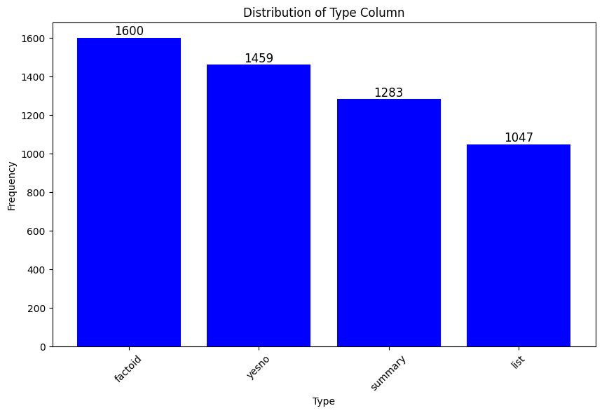
Các loại câu hỏi trong bộ dữ liệu
Các câu hỏi tiếng Anh được chuyên gia biên soạn và độc lập với nhau:
Yes/No question
Factoid question
List question
Summary question

Slide 15
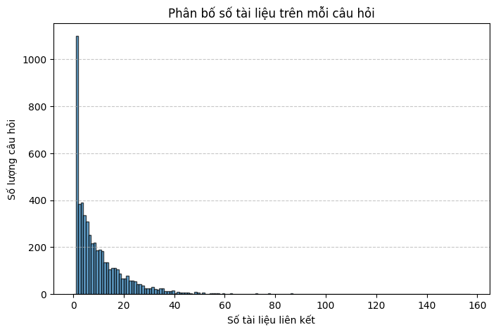
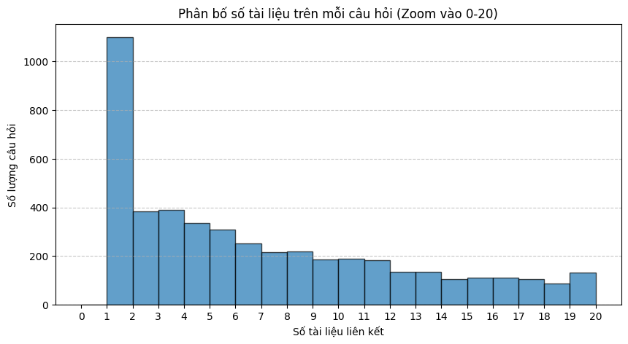
Phân bố số tài liệu trên mỗi câu hỏi

Slide 16
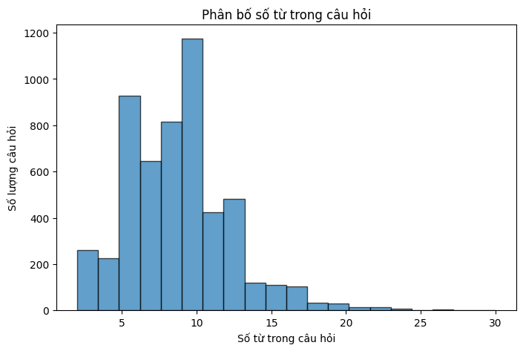
Phân bố số từ trong câu hỏi
Trung bình số từ trong câu hỏi: 8.67
Số từ lớn nhất: 30
Số từ nhỏ nhất: 2
Trung vị số từ: 8.0
=> Phần lớn các câu hỏi có độ dài khá đồng đều nhau và ngắn gọn xúc tích

Slide 17
Top 10 từ khoá xuất hiện
Question
Answer
disease: 362 lần used: 315 lần
list: 311 lần syndrome: 306 lần protein: 275 lần associated: 268 lần gene: 254 lần treatment: 235 lần cancer: 222 lần patients: 169 lần
cancer: 4213 lần patients: 2872 lần colorectal: 2457 lần treatment: 2089 lần gene: 1969 lần associated: 1680 lần disease: 1594 lần cells: 1484 lần syndrome: 1400 lần mutations: 1315 lần

Slide 18
03
Tham khảo

Slide 19
Phase A:Document Retrieval

Slide 20
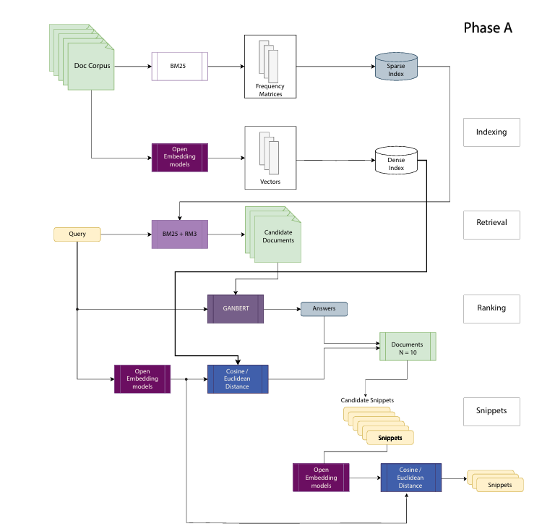
Documents Retrieval
Một số phương pháp được sử dụng
Sử dụng 2 phương pháp tạo index:
Sparse Index: Sử dụng BM25 kết hợp RM3 tạo ra index từ các frequency matrix.
Dense Index: Sử dụng các mô hình Embedding để tạo vector cho các tài liệu cũng như câu query.
=> Lấy ra top k tài liệu và tiến hành trích xuất snippets
Nguồn: Farming Open LLMs for Biomedical Questing Answering

Slide 21
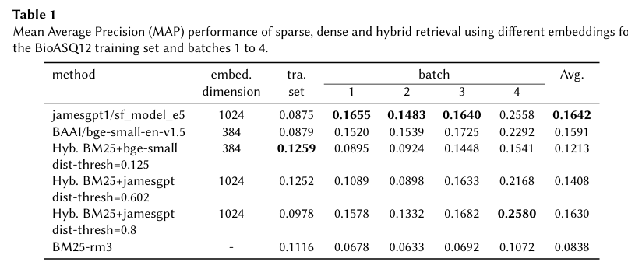
Documents Retrieval
Một số phương pháp được sử dụng
Sử dụng 2 phương pháp tạo index:
Sparse Index: Sử dụng BM25 kết hợp RM3 tạo ra index từ các frequency matrix.
Dense Index: Sử dụng các mô hình Embedding để tạo vector cho các tài liệu cũng như câu query.
=> Lấy ra top k tài liệu và tiến hành trích xuất snippets
Một số mô hình Embedding được sử dụng
Nguồn: Farming Open LLMs for Biomedical Questing Answering

Slide 22
Phase B: Semantic QA

Slide 23
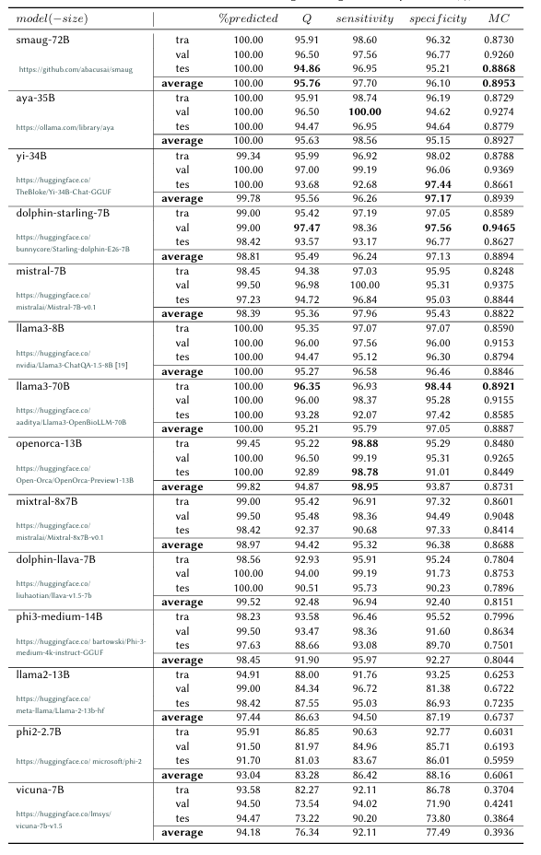
Semantic Question Answering
Các mô hình ngôn ngữ lớn (LLMs)
- Phần lớn các model được sử dụng là LLMs như: smaug-72B, aya-35B, llama3-8B, mixtral-8x7B,..
- Các mô hình thương mại cũng được sử dụng như GPT-4, Claude 3 Opus, …
Tuy vậy các hệ thống có kết quả xếp hạng cao trên bảng xếp hạng vẫn sử dụng các Open-source model

Slide 24
Semantic Question Answering
Một số phương pháp được sử dụng
Sử dụng một “farm” gồm các mô hình LLM khác nhau sau đó sử dụng Majority Voting để đưa ra câu trả lời cuối cùng
Fine-tune sử dụng QLoRa để fine-tune các Open-source model

Slide 25
Recommendations
Mars
Venus
Neptune
Despite being red, Mars is very cold
Venus is the second planet from the Sun
Neptune is the farthest planet from the Sun
Mercury
Saturn
Jupiter
Mercury is the closest planet to the Sun
Saturn is a gas giant and has several rings
Jupiter is the biggest planet of them all

Slide 26

4,498,300,000
Big numbers catch your audience’s attention

Slide 27

A picture is worth a thousand words

Slide 28
Practical exercise - calculator
Objective:
Introduce participants to basic coding concepts by building a simple calculator
Instructions:
Open a Python development environment and write the following code:
# Simple Calculator
num1 = int(input("Enter the first number: "))
num2 = int(input("Enter the second number: "))
print("Sum:", num1 + num2)
print("Difference:", num1 - num2)
print("Product:", num1 * num2)
print("Quotient:", num1 / num2)
Run the program and experiment with different numbers
Observe the output

Slide 29
Brainstorm and idea generation
Mercury
It’s the smallest planet of them all
Earth
Venus
Venus is the second planet from the Sun
Power 1
Neptune
It’s the farthest planet from the Sun
Mars
Saturn
Saturn was named after a Roman god

Slide 30
Main topic and details
Mars
Neptune
Despite being red, Mars is very cold
It’s the farthest planet from the Sun
Jupiter
Saturn
Jupiter is the biggest planet of them all
It’s a gas giant and has several rings

Slide 31
Popular programming languages
01
Neptune
Mercury is the closest planet to the Sun and the smallest of them all
02
Venus
Venus has a beautiful name and is the second planet from the Sun
03
Earth
Earth is the third planet from the Sun and the only one that harbors life in the Solar System
04
Saturn
Saturn is a gas giant and has several rings. It’s composed mostly of hydrogen and helium

Slide 32
Sequences
Saturn is composed of hydrogen and helium
Mercury is the closest planet to the Sun
Jupiter was named after a Roman god
First
Next
Next
Next
Next
Last
Despite being red, Mars is very cold
Earth is the third planet from the Sun
Venus has extremely high temperatures

Slide 33
Classification
Mars | Venus | Mercury | Jupiter
Small Red Cold Rocky | Small Hot Dry Volcanic | Small Hot Rocky Cratered | Large Cold Gassy Striped
Mars is full of iron oxide dust | Venus has high temperatures | Mercury is quite a small planet | Jupiter is a huge gas giant

Slide 34
Cause and effect
Mars
Venus
Problem
Despite being red, Mars is very cold
Venus is the second planet from the Sun
Mercury
Saturn
Solution
Mercury is the closest planet to the Sun
Saturn is a gas giant and has several rings

Slide 35
Question and answer
Question
Is Mercury the closest planet to the Sun and the smallest one in the Solar System? Note that it’s a bit larger than the Moon
Answer
Venus has a beautiful name and is the second planet from the Sun. It’s hot and has a poisonous atmosphere

Slide 36
Step-by-step coding
01
02
03
04
Earth
Mercury
Jupiter
Saturn
It’s the only planet known to harbor life
Mercury is the closest planet to the Sun
Jupiter is the biggest planet of them all
Saturn was named after a Roman god

Slide 37
Parts and whole
The whole objective
Parts of the object
What happens if the parts are missing?
Mercury is the closest planet to the Sun and the smallest one in the entire Solar System
Mercury
Jupiter
Venus
Mars
Earth
Saturn
Mercury
Earth is the third planet from the Sun and the only one that harbors life in the Solar System
What’s the function of the parts?
Jupiter is a gas giant and the biggest planet in the Solar System

Slide 38
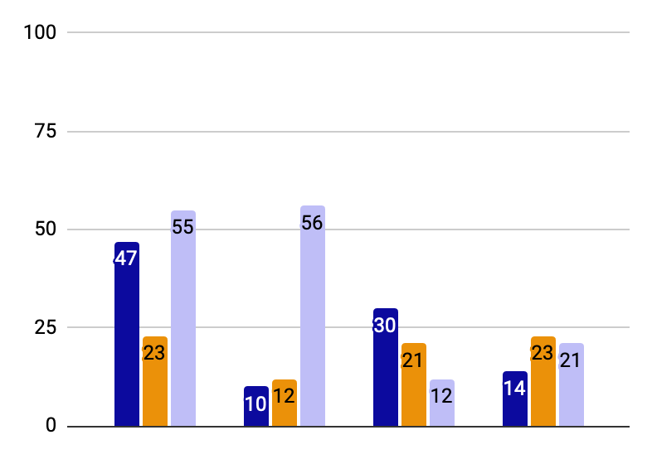
You can use this graph
Mercury
Mercury is the closest planet to the Sun
Jupiter
Jupiter is the biggest planet of them all
Saturn
Saturn was named after a Roman god
Follow the link in the graph to modify its data and then paste the new one here. For more info, click here

Slide 39
This is a map
USA
Russia
Despite being red, Mars is very cold
Neptune is the farthest planet from the Sun
India
China
Jupiter is the biggest planet of them all
Saturn is a gas giant and has several rings

Slide 40

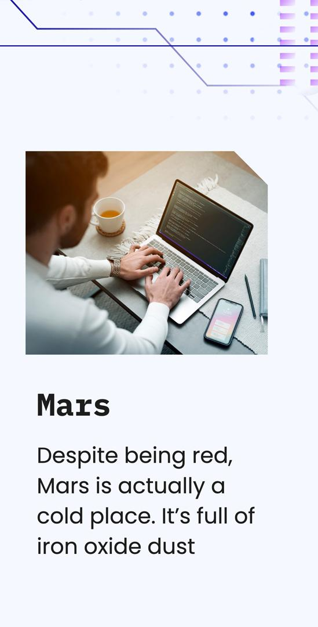
Mockups
You can replace the images on the screen with your own work. Just right-click on them and select “Replace image”

Slide 41
Thanks!
Do you have any questions?
youremail@freepik.com
+34 654 321 432
yourwebsite.com
Please keep this slide for attribution

Slide 42
Icon pack

Slide 43
Alternative resources
Here’s an assortment of alternative resources whose style fits that of this template:

Slide 44
Resources
Did you like the resources in this template? Get them for free at our other websites:
Photos:
Medium shot man working on laptop
Group of friends planning a trip in a cafe
Medium shot man working on laptop
Side view of men working on laptops at the office
Lifestyle of woman in the office
Secretary working on laptop
Vectors:
Abstract gradient circuit board background
Icon pack:
Icon Pack: Coding | Lineal

